Slide 1

AMERICA.-LA VUELTA AL MUNDO EN 385JARDINES.-ARGENTINA.-Parque 9 de Julio en Tucuman
Selección de textos y fotografías por
JOSE ELIAS BONELLS
Tchaikowsky orquesta filarmónica de Londres_ ballet de la bella durmiente

Slide 2
Parque 9 de Julio.-Tucuman
El Parque 9 de Julio constituye el principal espacio verde con el que cuenta la ciudad de San Miguel de Tucumán, Argentina.
Su nombre evoca a la fecha en la cual se declaró definitivamente la Independencia Argentina: el 9 de julio de 1816, tal declaración de la Independencia Argentina se proclamó precisamente en la ciudad de San Miguel de Tucumán.
En 1898 el entonces ministro de Instrucción Publica de la provincia, el Doctor Alberto León Soldati, planteó el primer proyecto para crear un parque en la ciudad capital con el objetivo de purificar el aire con su forestación y así evitar la proliferación de epidemias.

Slide 3
Posteriormente, como senador nacional logró la aprobación de varias leyes que permitieron expropiar los terrenos para la creación de dicho espacio, ubicado al este del centro capitalino.
La superficie original del parque era de 400 ha y se encargó el diseño del mismo al célebre paisajista de origen francés, Charles Thays, quién también estuvo a cargo del diseño de otros parques similares como el Parque 3 de Febrero (Bosques de Palermo) de Buenos Aires, el Parque Sarmiento en la ciudad de Córdoba, el Parque Independencia en Rosario y el Parque General San Martín en Mendoza.

Slide 4
Los terrenos eran de tipo pantanoso por lo que se procedió al rellenado de los mismos y luego al trazado de calles y avenidas interiores y a la colocación de especies arbóreas adecuadas.
El Parque 9 de Julio finalmente se inauguró el 23 de septiembre de 1916, fecha en la que también se conmemoraba por entonces el “Día del Árbol”.
La mitad sur nunca fue completada en su totalidad y, a partir de la década de 1920, varios sectores fueron destinados a otros usos.

Slide 5
El parque se sitúa al este del centro de la ciudad y está delimitado por las avenidas Gobernador del Campo (al norte), Coronel Suárez (al este), Benjamín Aráoz (al sur) y Soldati o de los Próceres (al oeste).
Con el tiempo varios sectores del parque han sido utilizados para el establecimiento de distintas instituciones públicas y privadas o lugares para diferentes usos lo que redujo su superficie de las 400 ha originales a sólo 100 en la actualidad.

Slide 6
Durante el primer gobierno de Miguel Mario Campero (1924-1928), se encargaron en Francia, las réplicas de las estatuas clásicas griegas realizadas en fundición, que actualmente pueden ser observadas en los jardines del sector oeste del Parque.
Las compras en Europa estuvieron a cargo del Rector de la Universidad Nacional de Tucumán, Juan B. Terán bajo la guía de José Ignacio Aráoz, presidente de la comisión de embellecimiento del parque.
En 1943, se inauguró el monumento a Julio Argentino Roca, presidente de la Argentina, obra del escultor Ángel Ibarra García, en cuyo basamento se encontraban dos cuatro frisos descriptivos de su gobierno.

Slide 7
Inexplicablemente durante el año 1977, el monumento fue mutilado y sus frisos colocados en otros lugares del Parque sin ningún criterio artístico o explicativo.
Ese mismo año se inauguró en la rotonda de la Avenida Benjamín Araóz, frente a la actual Terminal de Omnibus, el monumento al Presidente Nicolás Avellaneda.
Otras obras de embellecimiento encargadas por el gobierno de Antonio Domingo Bussi, alteraron la armonía estética del conjunto del Parque 9 de Julio.

Slide 8
La más notable de ellas fue la Avenida de los Próceres Tucumanos sobre las cuáles se colocaron figuras del Obispo Colombres, Gregorio Aráoz de Lamadrid, Bernardo de Monteagudo, Bernabé Aráoz, entre otros, de fabricación y calidad artística dispar.

Slide 9
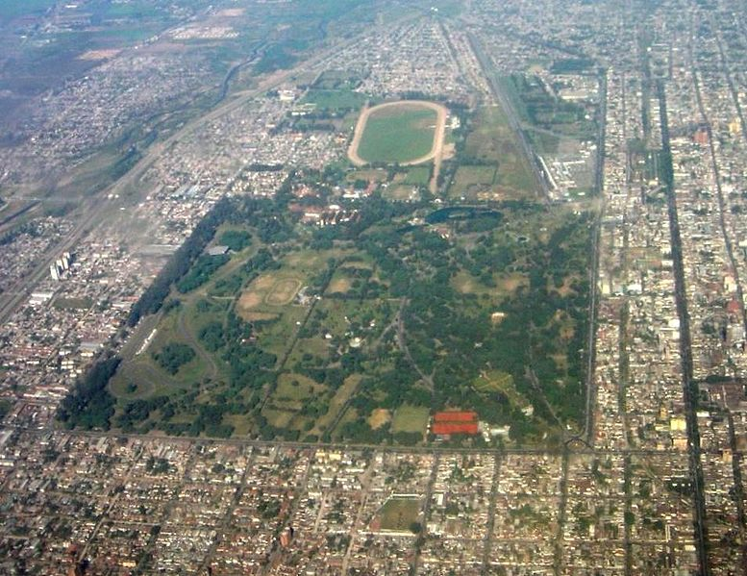
Notes:
Parque 9 de Julio.-Tucuman.-Argentina

Slide 10
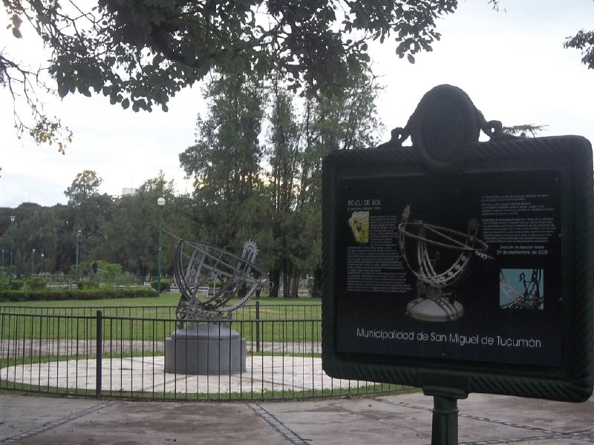
Notes:
Parque 9 de Julio

Slide 11
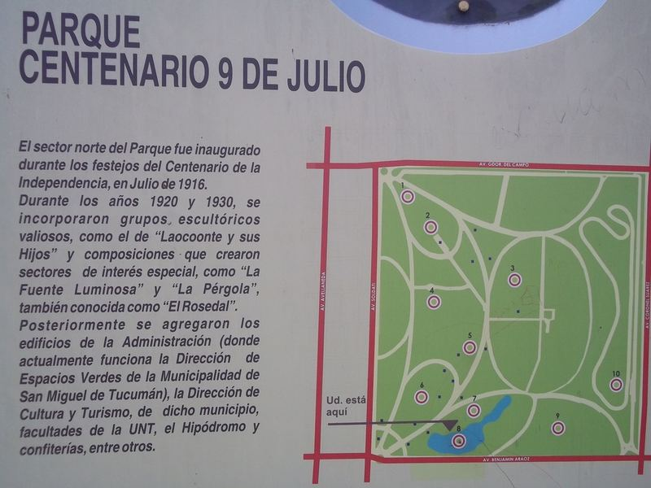
Notes:
Parque 9 de Julio

Slide 12
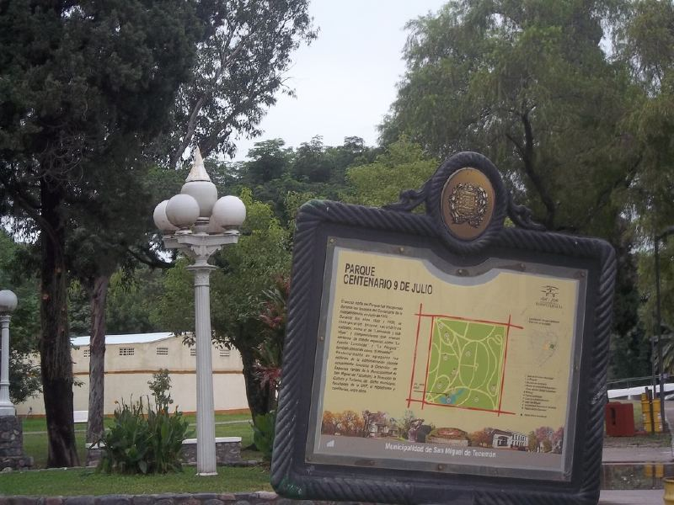
Notes:
Parque 9 de Julio

Slide 13
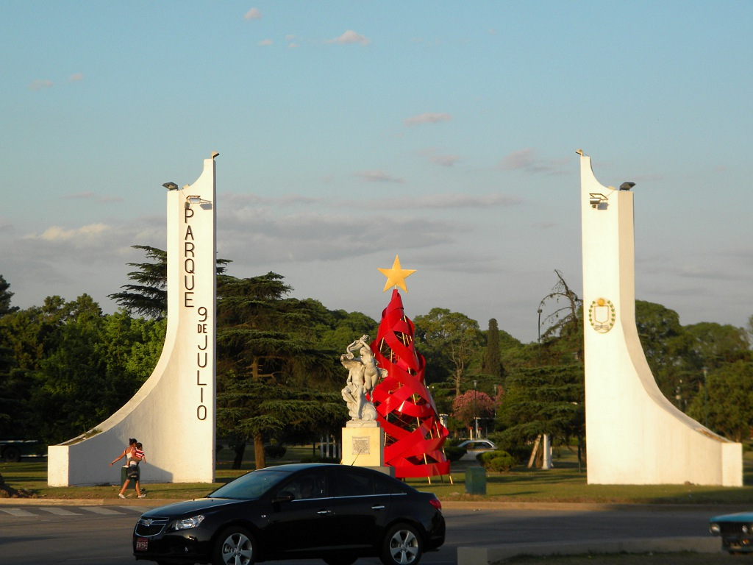
Notes:
Parque 9 de Julio

Slide 14
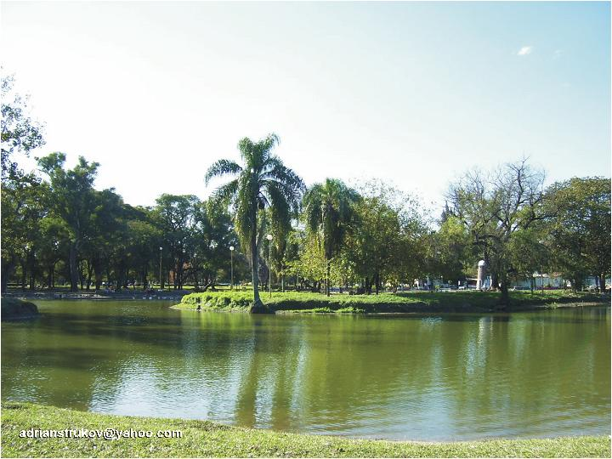
Parque 9 de Julio
Notes:
Parque 9 de Julio

Slide 15
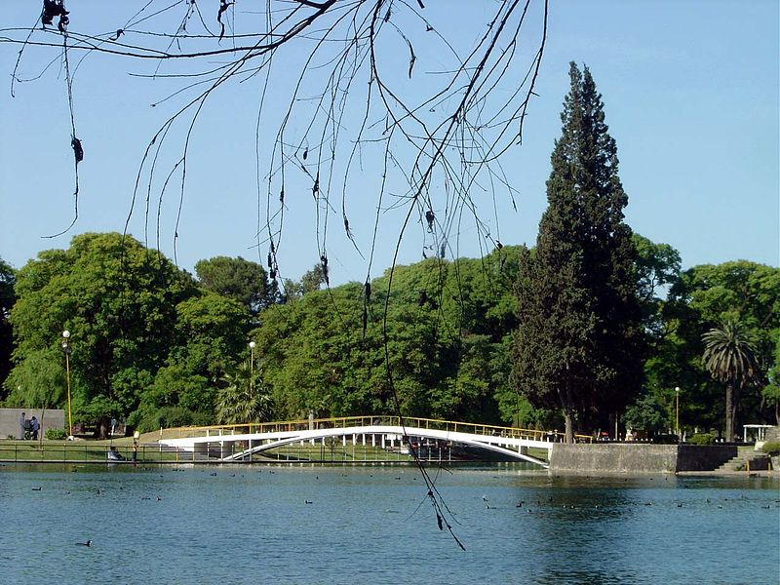
Notes:
Parque 9 de Julio

Slide 16
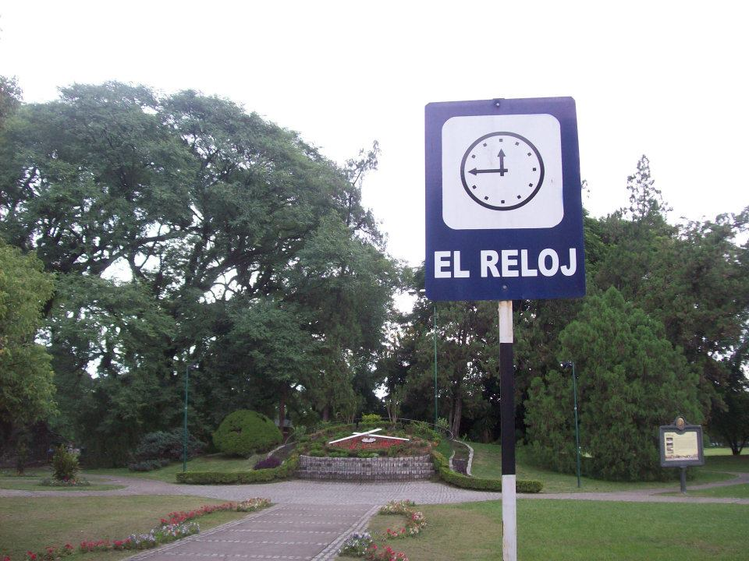
Notes:
Parque 9 de Julio

Slide 17
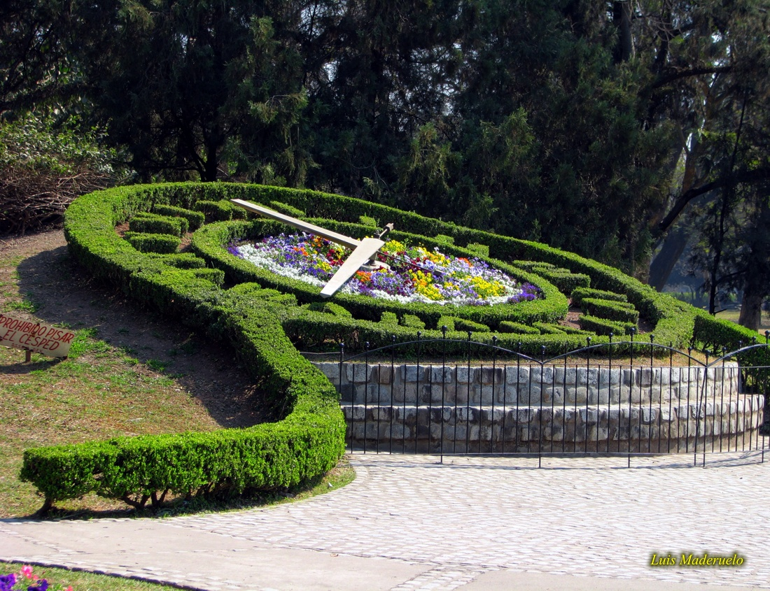
Parque 9 de Julio

Slide 18
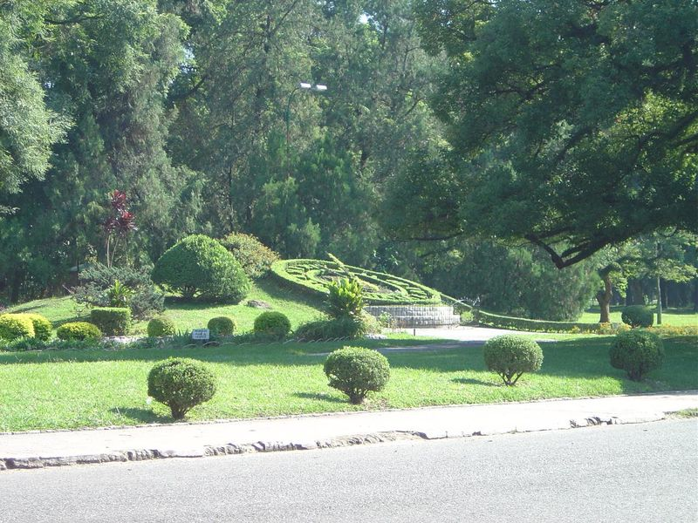
Notes:
Parque 9 de Julio

Slide 19
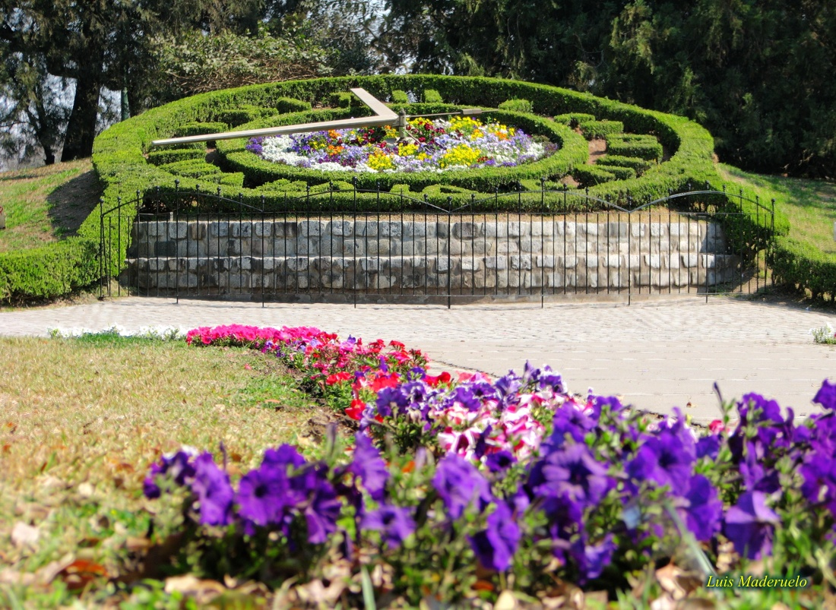
Notes:
Parque 9 de Julio

Slide 20
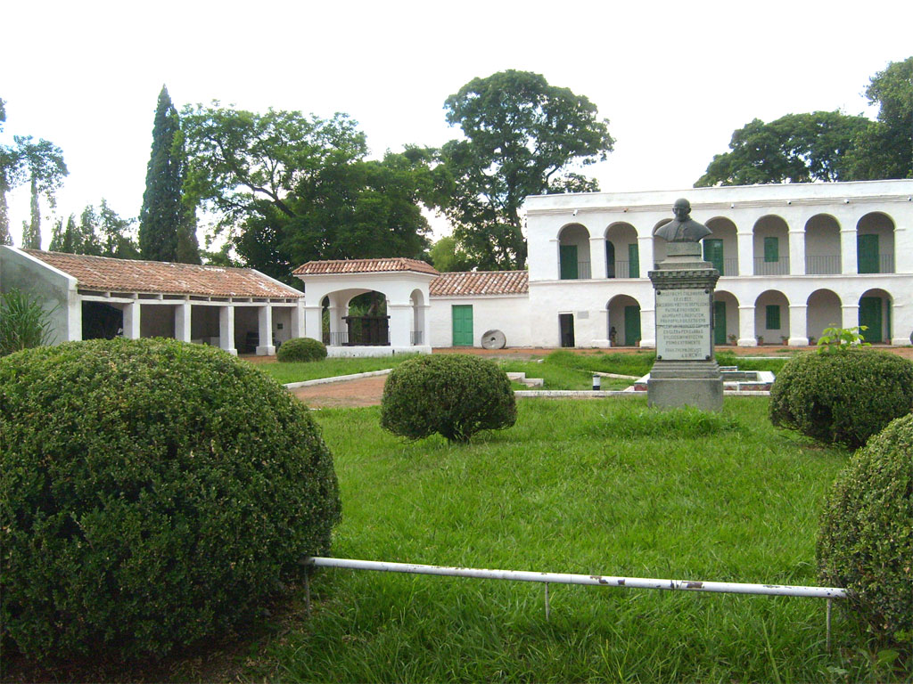
Notes:
Parque 9 de Julio.-Obispo Colombres

Slide 21
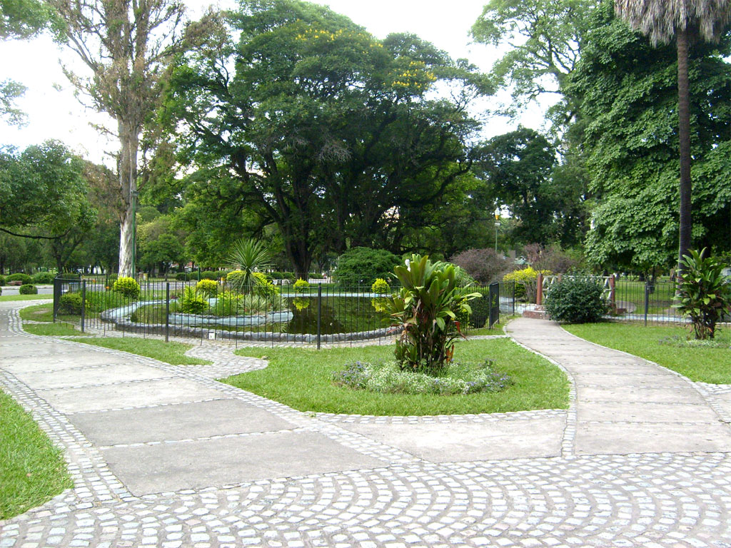
Notes:
Parque 9 de Julio

Slide 22
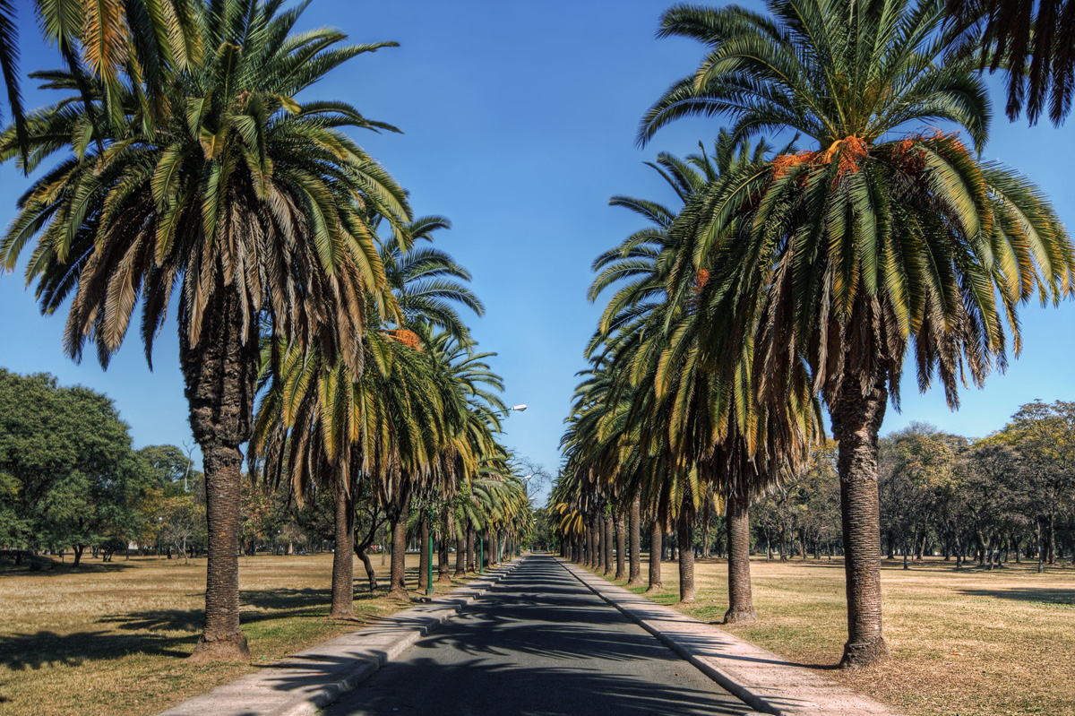

Slide 23
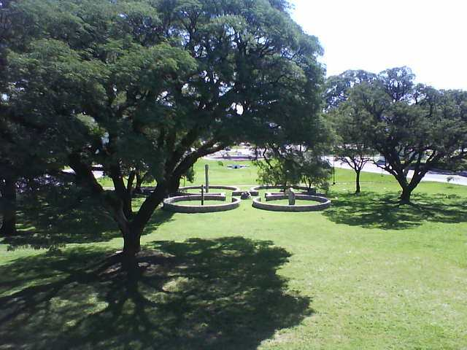
Notes:
Parque 9 de Julio

Slide 24
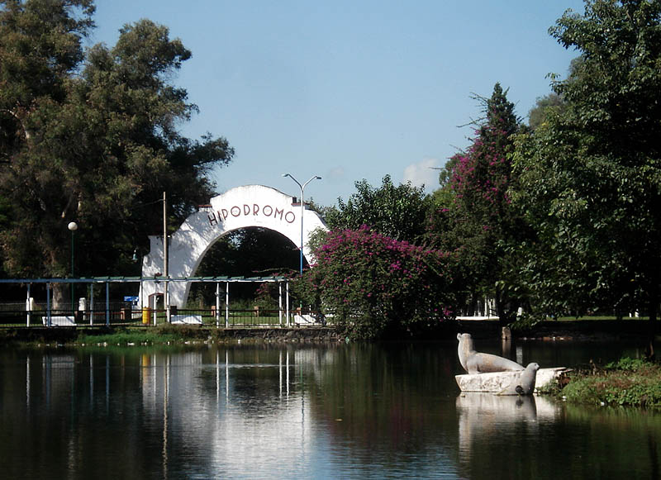
Notes:
Parque 9 de Julio

Slide 25
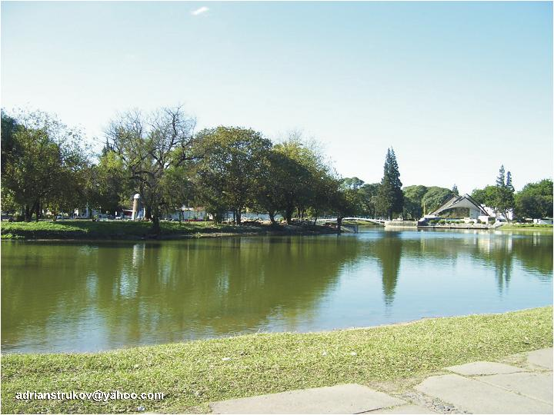
Parque 9 de Julio

Slide 26
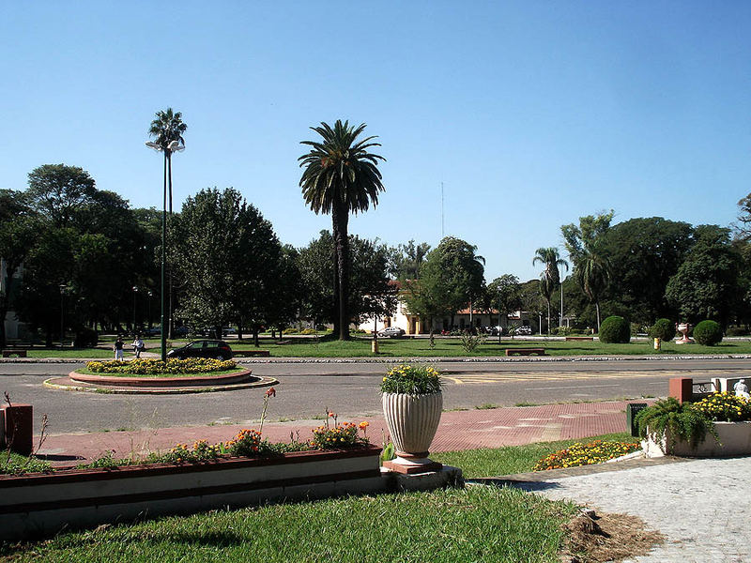

Slide 27
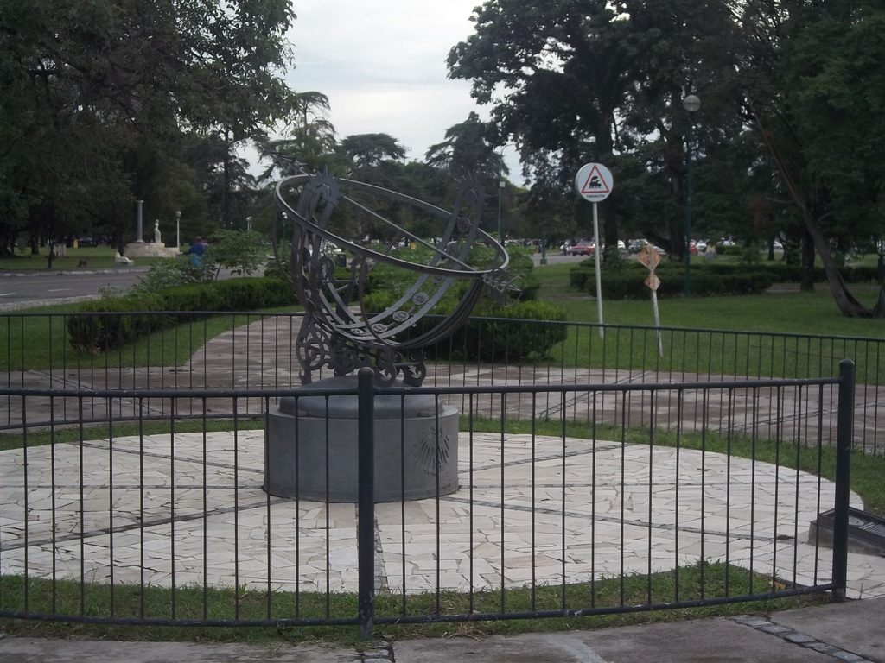
Notes:
Parque 9 de Julio

Slide 28
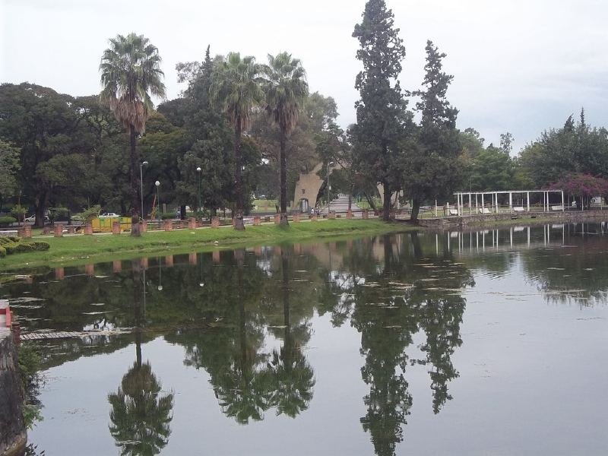
Notes:
Parque 9 de Julio

Slide 29
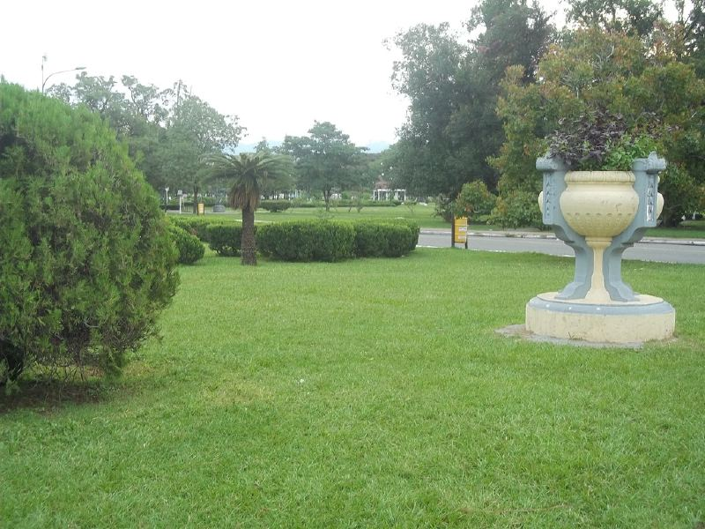
Notes:
Parque 9 de Julio.-

Slide 30
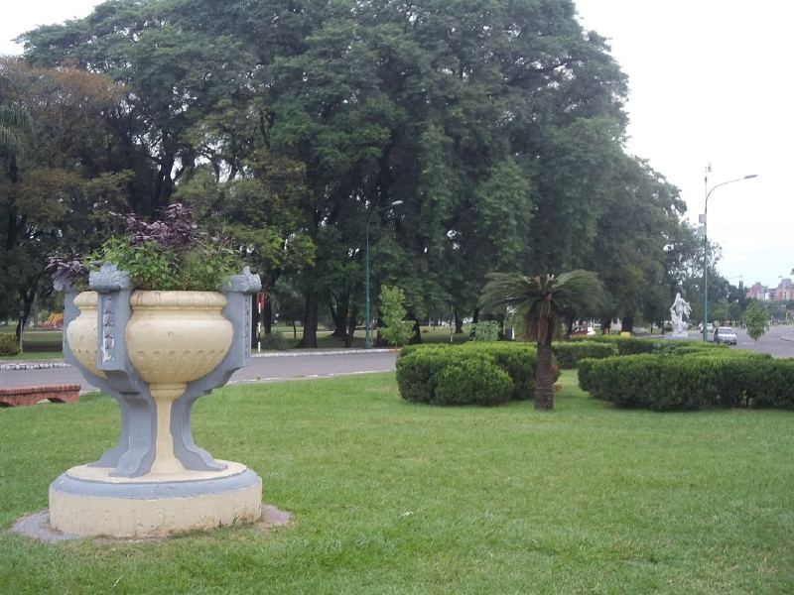
Notes:
Parque 9 de Julio

Slide 31
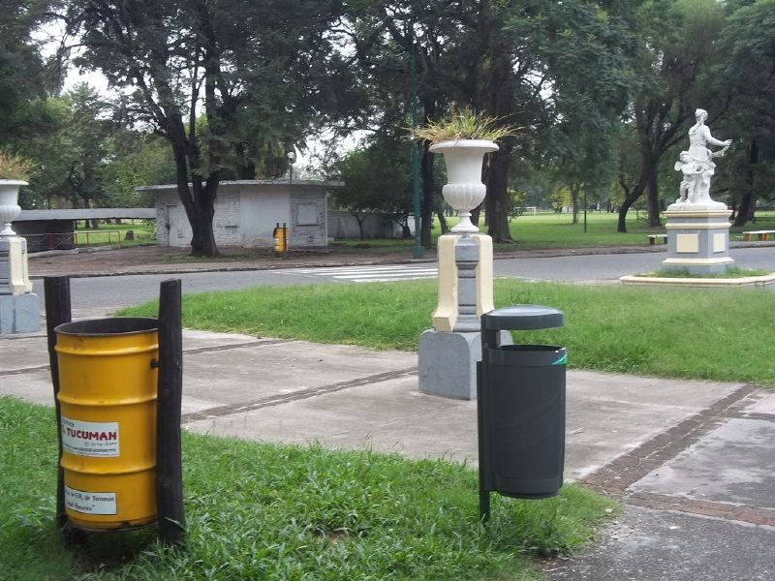
Notes:
Parque 9 de Julio

Slide 32
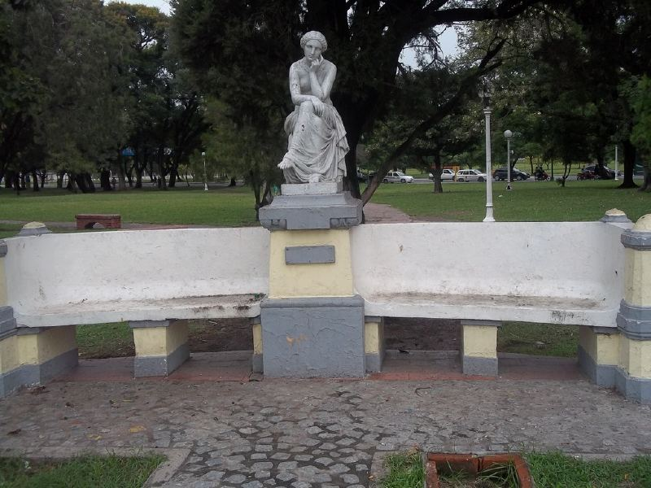

Slide 33
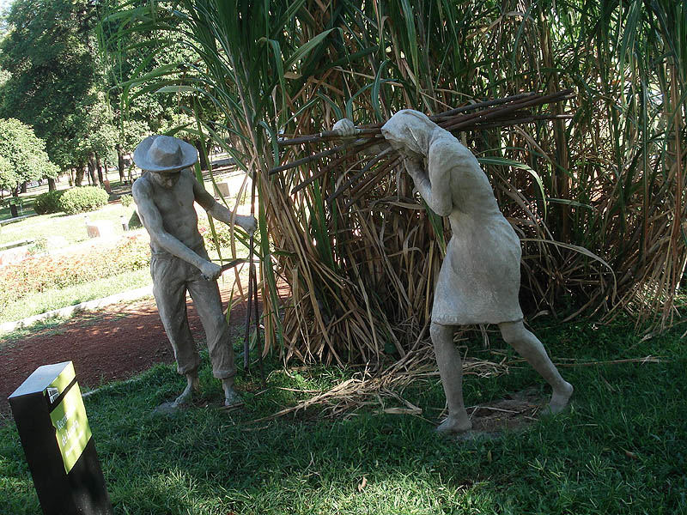
Notes:
Parque 9 de Julio

Slide 34
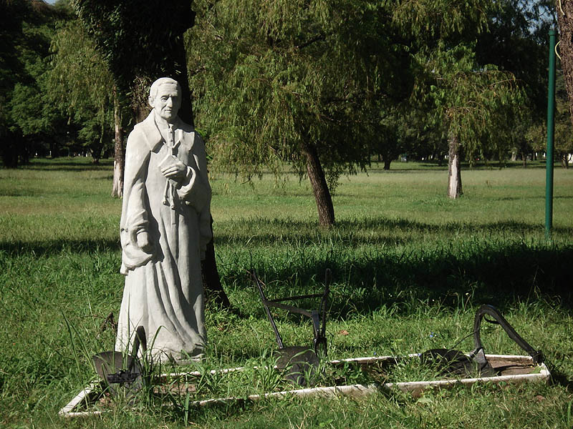
Notes:
Parque 9 de Julio

Slide 35
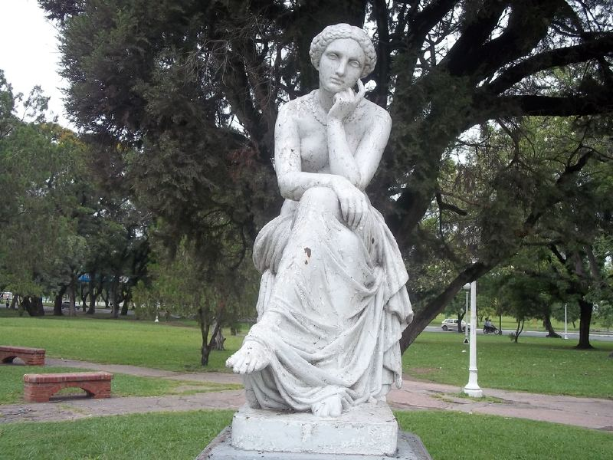
Notes:
Parque 9 de Julio

Slide 36
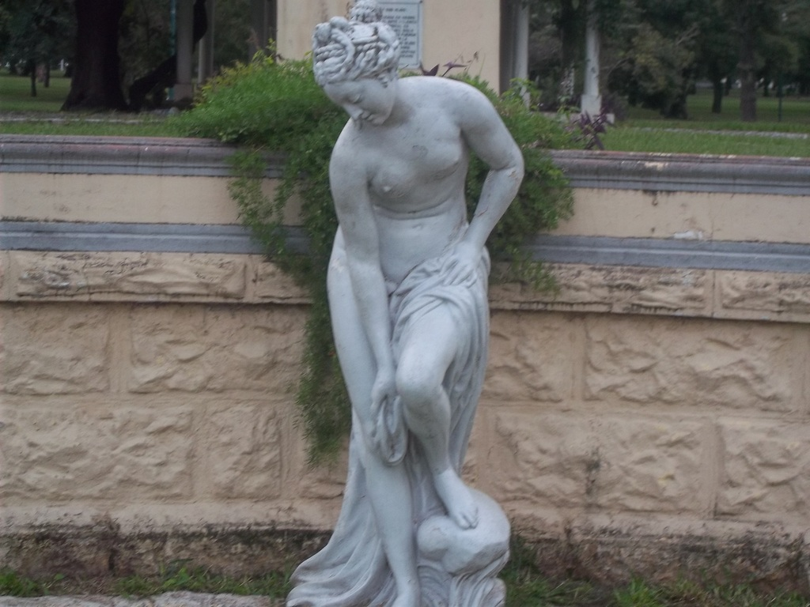
Notes:
Parque 9 de Julio

Slide 37
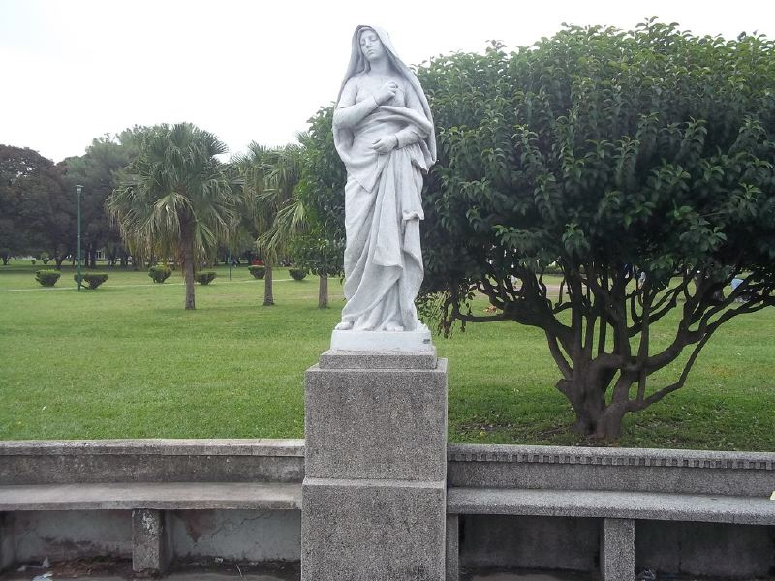
Notes:
Parque 9 de Julio

Slide 38
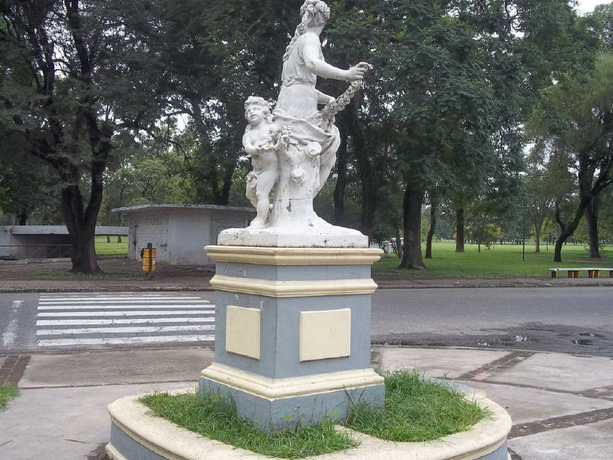
Notes:
Parque 9 de Julio

Slide 39
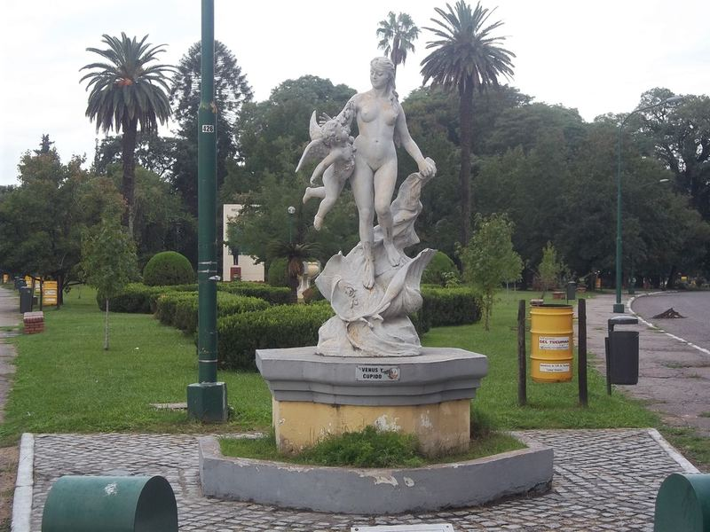
Notes:
Parque 9 de Julio

Slide 40
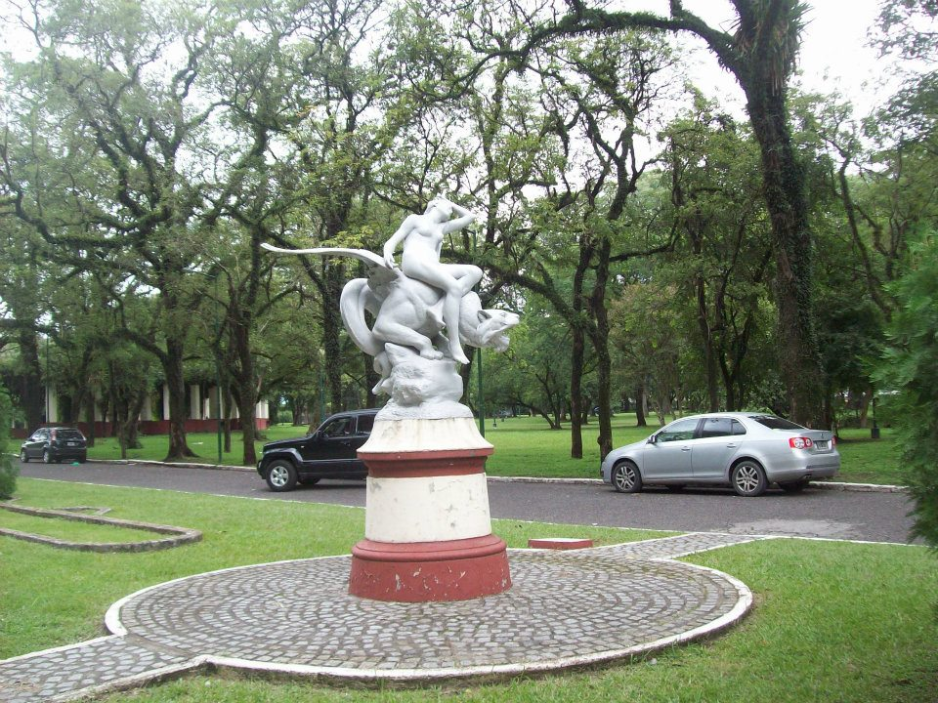
Notes:
Parque 9 de Julio

Slide 41
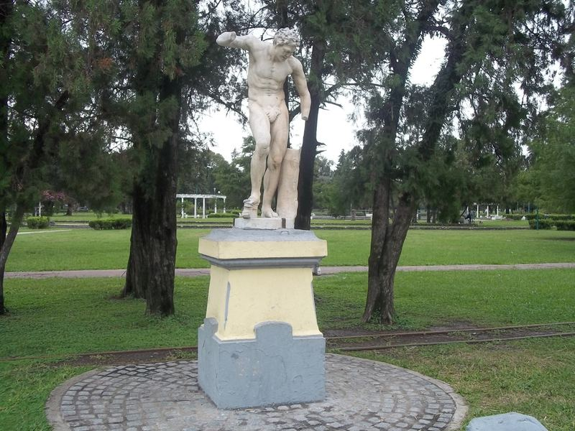
Notes:
Parque 9 de Julio

Slide 42
Notes:
Parque 9 de Julio.-

Slide 43
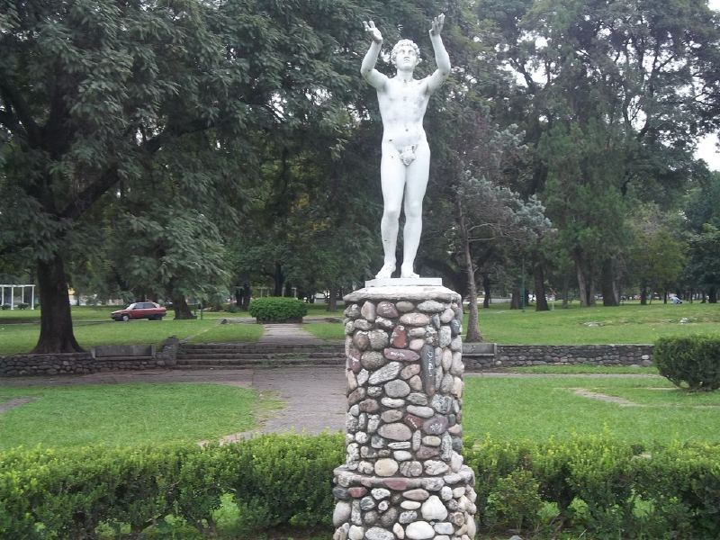
Notes:
Parque 9 de Julio

Slide 44
Notes:
Parque 9 de Julio.-

Slide 45
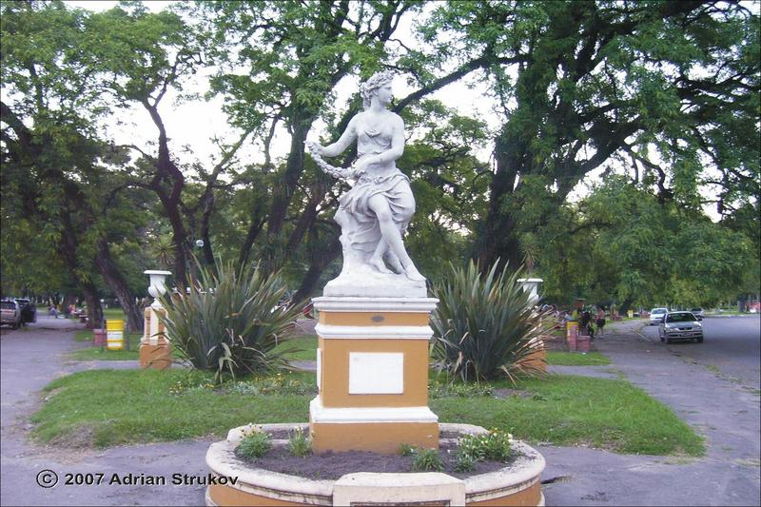
Parque 9 de Julio.-
Notes:
Parque 9 de Julio.-

Slide 46
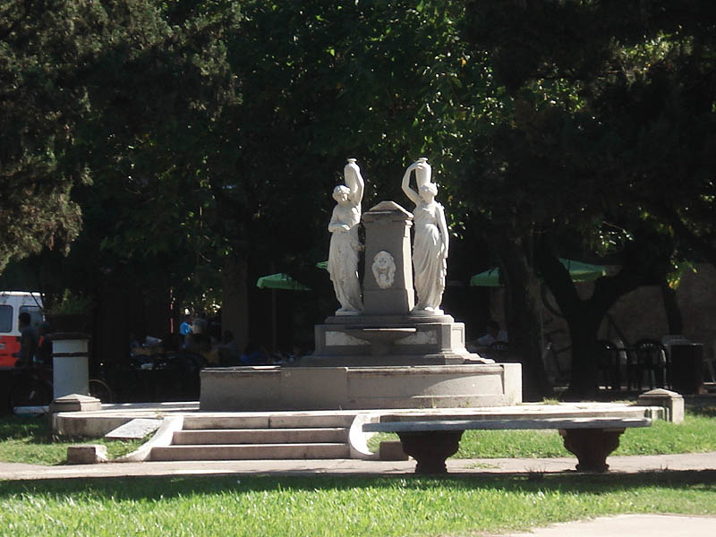
Notes:
Parque 9 de Julio.-

Slide 47
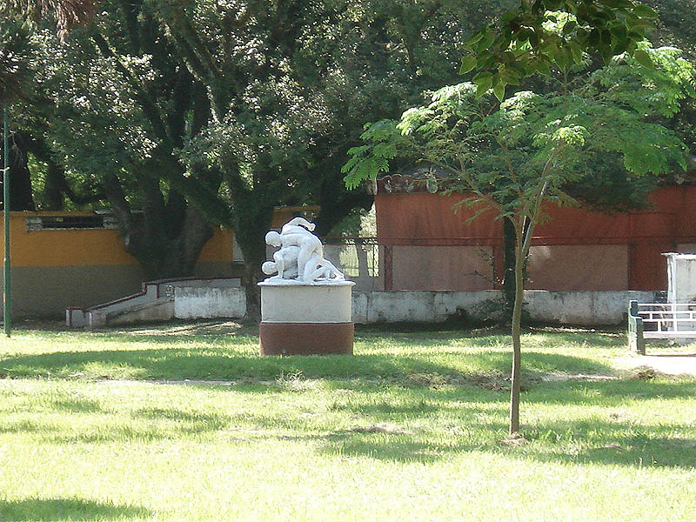
Notes:
Parque 9 de Julio.-

Slide 48
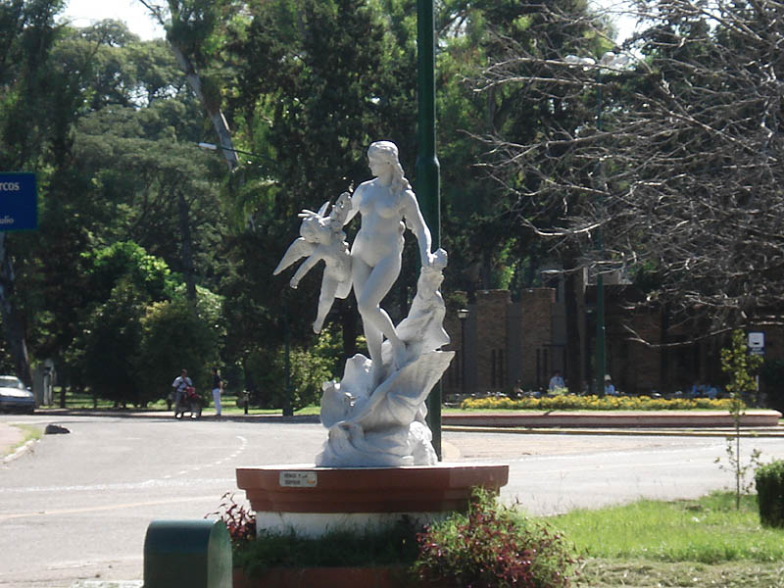
Notes:
Parque 9 de Julio.-

Slide 49
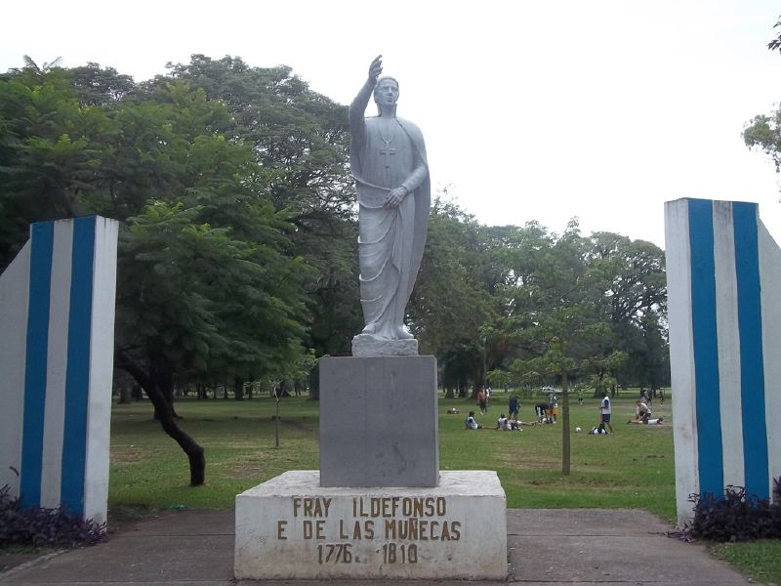
Notes:
Parque 9 de Julio

Slide 50
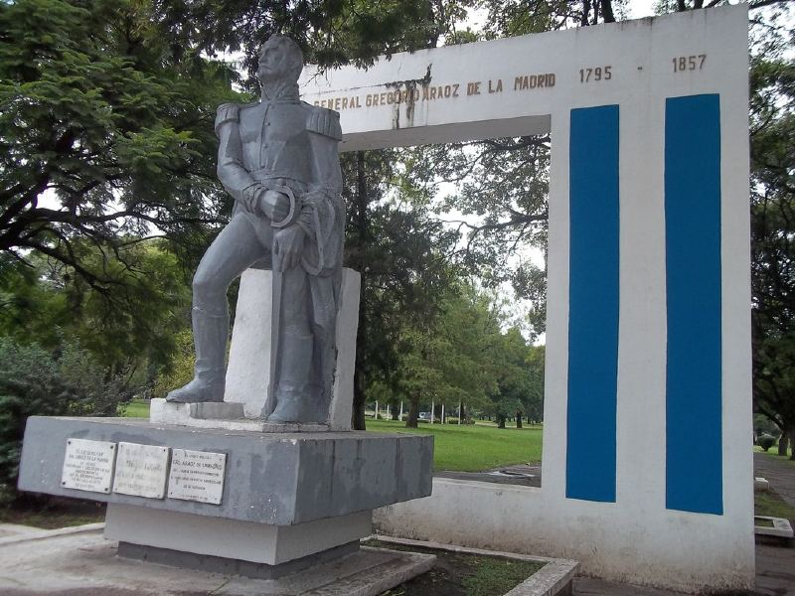
Notes:
Parque 9 de Julio

Slide 51
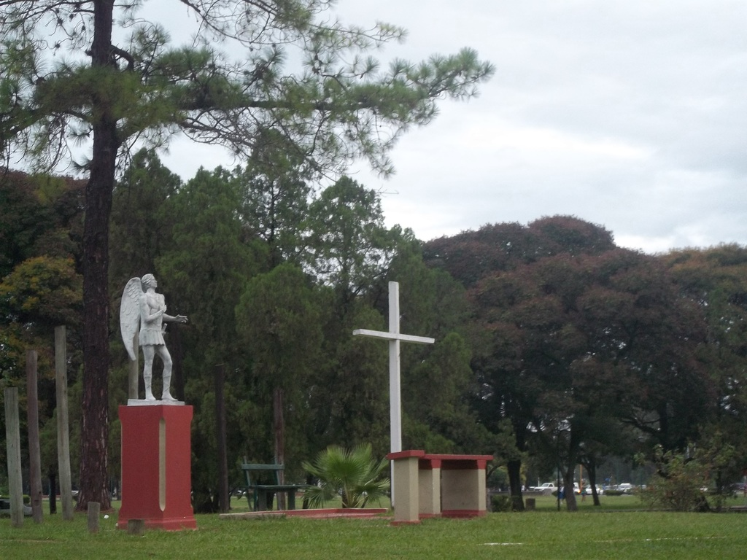
Notes:
Parque 9 de Julio

Slide 52
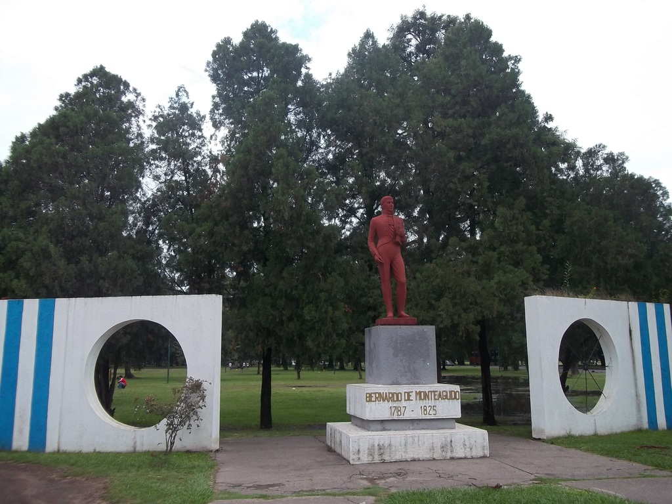
Notes:
Parque 9 de Julio

Slide 53
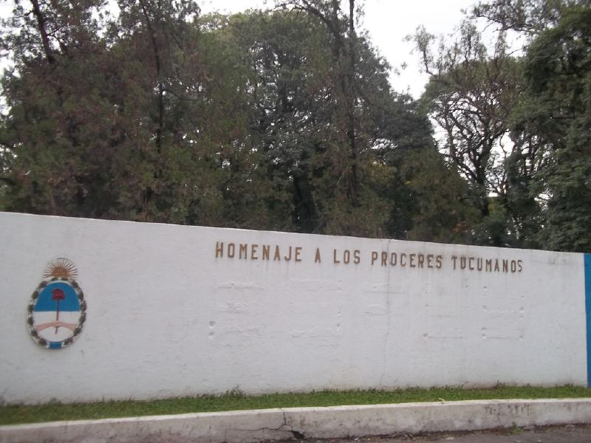
Notes:
Parque 9 de Julio

Slide 54
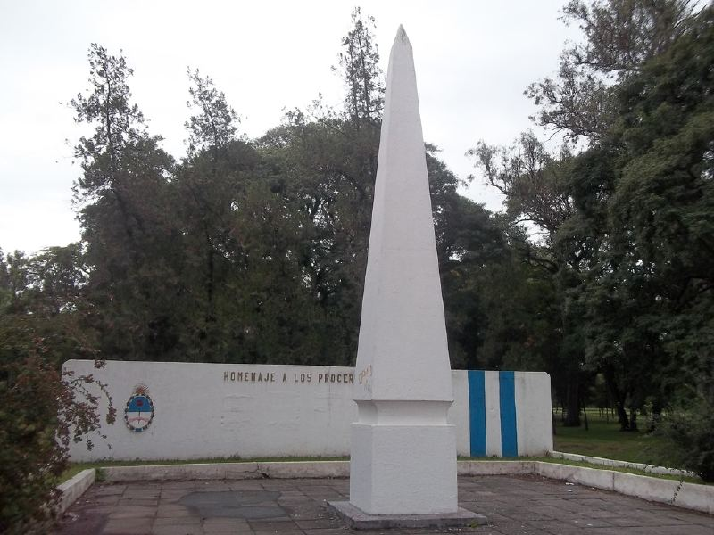
Notes:
Parque 9 de Julio

Slide 55
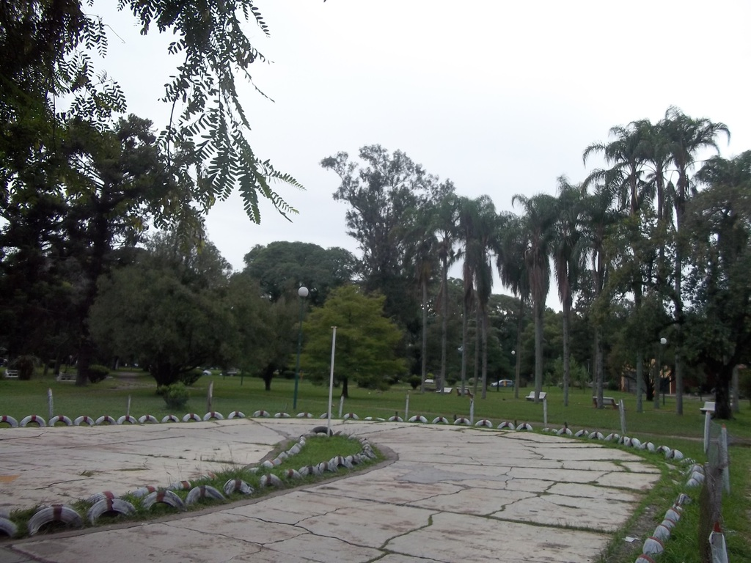
Notes:
Parque 9 de Julio

Slide 56
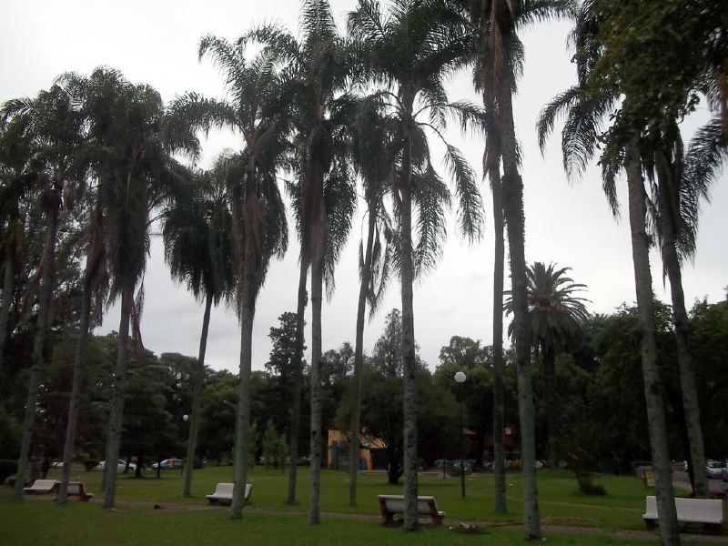
Notes:
Parque 9 de Julio

Slide 57
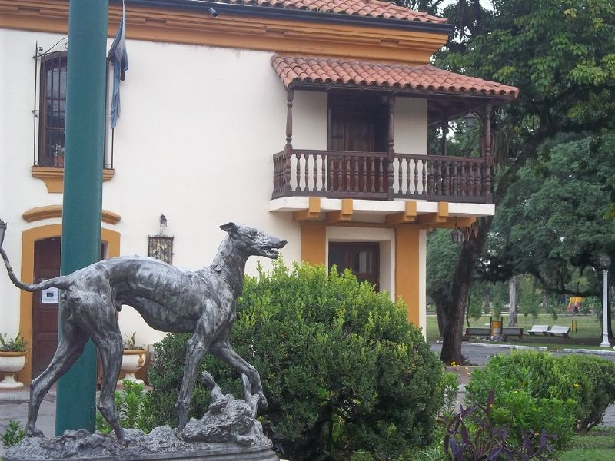
Notes:
Parque 9 de Julio

Slide 58
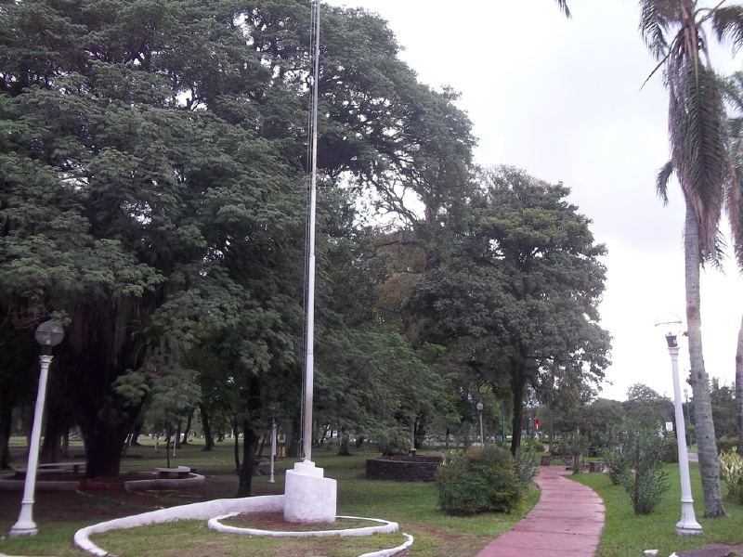
Notes:
Parque 9 de Julio

Slide 59
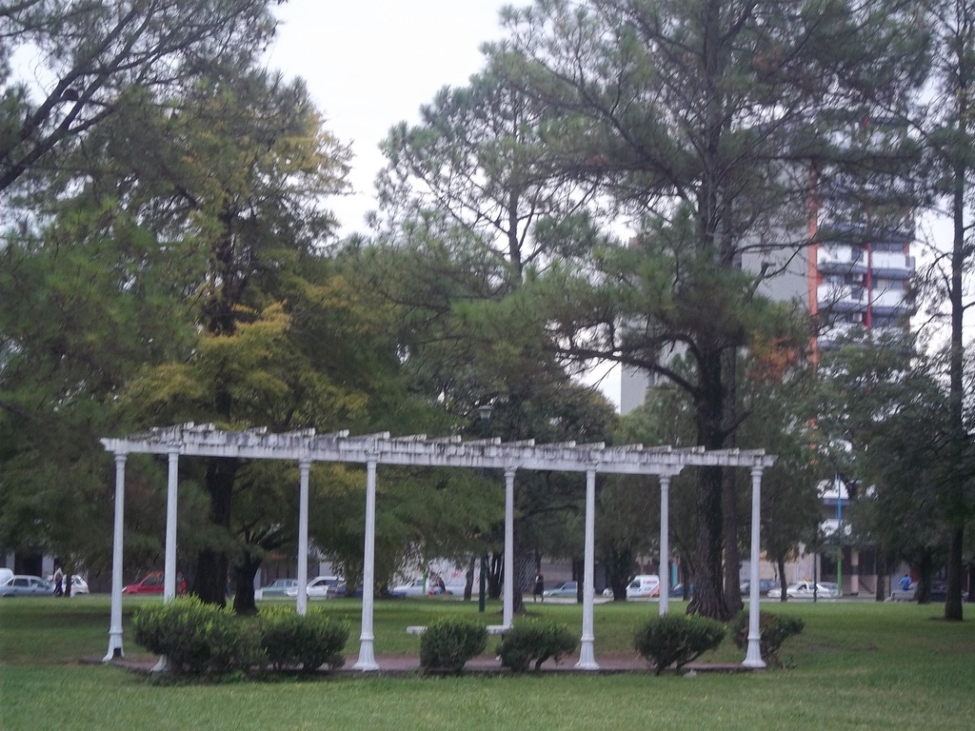
Notes:
Parque 9 de Julio

Slide 60
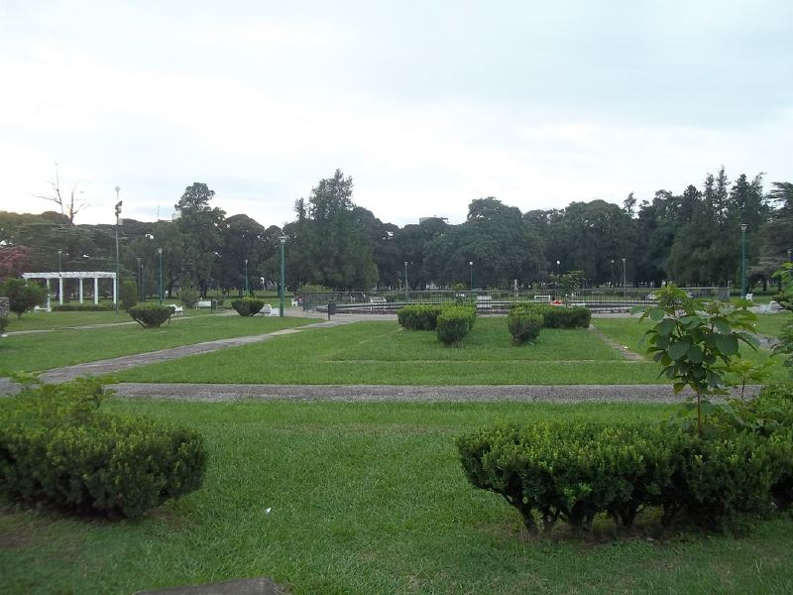
Notes:
Parque 9 de Julio

Slide 61

Notes:
Parque 9 de Julio

Slide 62

Notes:
Parque 9 de Julio

Slide 63

Notes:
Parque 9 de Julio

Slide 64

Notes:
Parque 9 de Julio

Slide 65

Notes:
Parque 9 de Julio

Slide 66

Notes:
Parque 9 de Julio

Slide 67

Notes:
Parque 9 de Julio

Slide 68


Slide 69

Notes:
Parque 9 de Julio

Slide 70

Notes:
Parque 9 de Julio

Slide 71

Notes:
Parque 9 de Julio

Slide 72

Notes:
Parque 9 de Julio

Slide 73

Notes:
Parque 9 de Julio

Slide 74

Notes:
Parque 9 de Julio

Slide 75

Notes:
Parque 9 de Julio

Slide 76

Notes:
Parque 9 de Julio

Slide 77

Notes:
Parque 9 de Julio

Slide 78

Notes:
Parque 9 de Julio

Slide 79

Notes:
Parque 9 de Julio

Slide 80

Notes:
Parque 9 de Julio

Slide 81

Notes:
Parque 9 de Julio

Slide 82

Notes:
Parque 9 de Julio.--Escuela Municipal de Jardinería Carlos Thays

Slide 83

Notes:
Parque 9 de Julio

Slide 84

Notes:
Parque 9 de Julio.-

Slide 85

Notes:
Parque 9 de Julio.-

Slide 86

Notes:
Parque 9 de Julio.-

Slide 87

Notes:
Parque 9 de Julio.-

Slide 88

Notes:
Parque 9 de Julio.-

Slide 89

Parque 9 de Julio.-
Notes:
Parque 9 de Julio.-

Slide 90

Parque 9 de Julio.-
Notes:
Parque 9 de Julio.-

Slide 91

Parque 9 de Julio.-
Notes:
Parque 9 de Julio.-

Slide 92

Parque 9 de Julio.-
Notes:
Parque 9 de Julio.-

Slide 93

Parque 9 de Julio.-
Notes:
Parque 9 de Julio.-

Slide 94

Notes:
Parque 9 de Julio.- Administración

Slide 95

Notes:
Parque 9 de Julio.-

Slide 96
Notes:
Parque 9 de Julio.-

Slide 97

Notes:
Parque 9 de Julio.-

Slide 98

Notes:
Parque 9 de Julio.-

Slide 99

Notes:
Parque 9 de Julio.-

Slide 100

Notes:
Parque 9 de Julio.-

Slide 101

Notes:
Tabebuias en Tucuman

Slide 102

Notes:
Tabebuias en Tucuman

